Slide 1
Web API

Slide 2



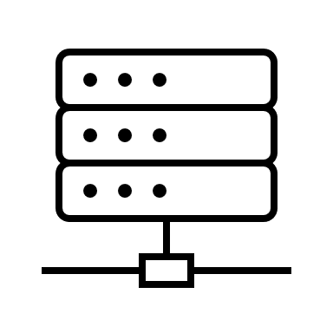




API (Application Programming Interface)
Client 與Server資料交換的介面
Web API
HTTP
Request
HTTP
Response
Client
Server

Slide 3
RESTful API
REST(Representational State Transfer)
一種網路服務架構風格，提供標準化溝通的管道
使不同程式在網路中互相傳遞資訊
實作在大型網路系統
RESTful API
符合REST概念實作的網路服務API
每個資源都有相對應的統一資源標示符(URI)
使用HTTP協定完整定義Web Service在HTTP Request的整個流程

Slide 4
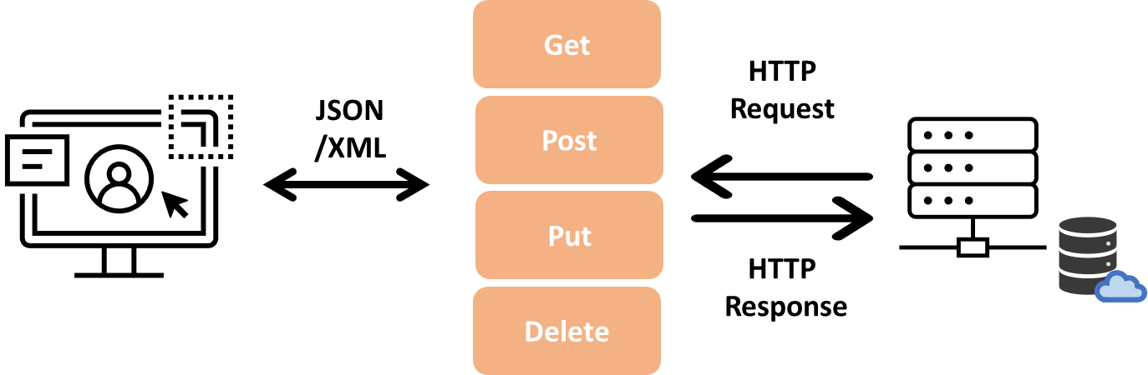
HTTP Request
常見的HTTP Request
Get : 要求取得資料 ex:圖片、文字
Post : 要求後台執行動作 ex:登入、上傳資料
Put : 要求修改更新後台資料
Patch : 要求修改更新後台部分資料
Delete : 要求刪除後台資料

Slide 5
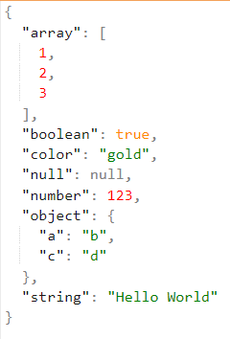
Json(JavaScript Object Notation)
優點
主流的資料格式
資料體積小
各類語言通用
特性
Key Value Pair的格式

Slide 6
HTTP Request
[HTTP 指令動詞]+[URL路徑]+[HTTP Body 內容]
Get
URI
http://localhost:5001/api/IMMC
Post
URI
http://localhost:5001/api/IMMC
Body
Body
{
“Name” : “Jacky Hong”
}
Response
Response
{
“Name” : [ “Emily Chen” , “Steven Hsu”]
}
{
“ Add Jacky Hong Success ! ”
}

Slide 7
HTTP Request
Web API 中每個api都有相匹配的路徑
每個api都有相對應的操作，操作自定義
Get
URI
http://localhost:5001/api/IMMC
Server IP
Route

Slide 8
實作
Postman

Slide 9







開發Web API工具 - Web Framework
網路框架
建構好大多數API需要
的元件及架構
根據程式語言選擇相對
應的網路架構

Slide 10
API (Application Programming Interface)
Web API
HTTP
Request
HTTP
Response
Client
Server

Slide 11


Web Server
Web API
HTTP
Request
Web API
HTTP
Response
Client
Web
Server
Web API
Servers

Slide 12
Web Server
加入Web Server 前 :
公開暴露了Web API Server IP
駭客可透過相同的URI進行操作
資訊外露
任意操作資料庫
Get
URI
http://localhost:5001/api/IMMC
Web API
Server IP
Route

Slide 13
Web Server
加入Web Server 後 :
反向代理
隱藏Web API Server的真實位址
平衡負載
一個大型網頁中所需的資源很多，可以透過Web Server進行分流
，提升效率
Get
URI
http://localhost/api/IMMC
Web Server IP
Route

Slide 14
Web Server
/nginx/conf/nginx.conf
server{
listen 80;
# domain
server_name localhost
#導引網頁頁面
location /{
root html;
index index.html index.htm;
}
#匹配所有/api開頭的URI
location /api {
#導引到web API server
proxy_pass http://localhost:5001;
}
}

Slide 15
Web Server
/nginx/conf/nginx.conf
server{
listen 80;
# domain
server_name localhost
#導引網頁頁面
location /{
root html;
index index.html index.htm;
}
#匹配所有/api開頭的URI
location /api {
#導引到web API server
proxy_pass http://localhost:5001;
}
}
設定不同的URI，即可導引到不同Web API Server

